Slide 1
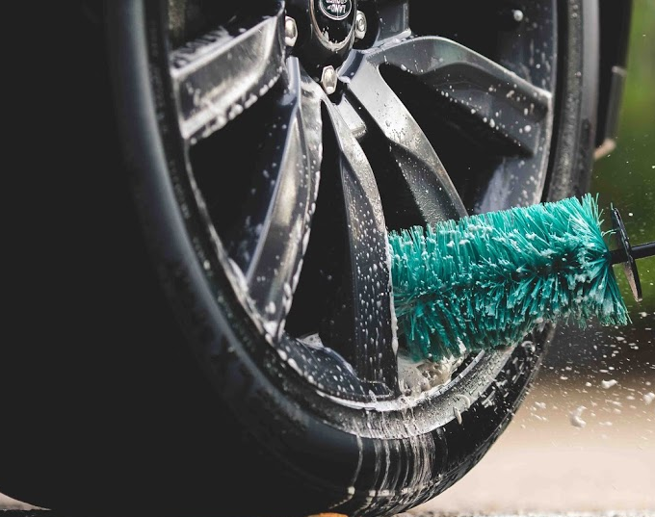
Descrição dos Processos de Negócio

Slide 2
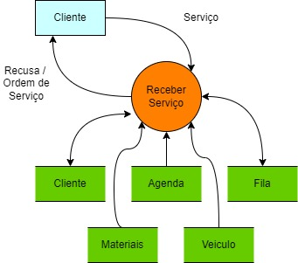
Receber Serviço
Evento: Empresa recebe serviço.
Objetivo: Contratação do serviço pelo cliente.
Trabalhadores Envolvidos:
- Recepcionista
∙ Verifica o tipo de serviço a ser realizado no veículo. Se a empresa não realizar, informa o cliente e não inicia orçamento.
∙ Cadastra/atualiza as informações do cliente e veículo para orçamento.
∙ Informa opções para agendamento do serviço.

Slide 3
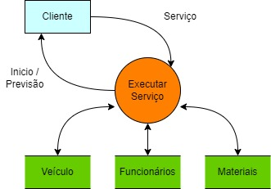
Executar Serviço
Evento: Empresa realiza serviço.
Objetivo: Executar serviço no veículo do cliente.
Trabalhadores Envolvidos:
- Detailers
∙ Verifica o tipo de serviço a ser realizado no veículo, e separa os materiais para iniciar.
∙ Executa o informado na Ordem de Serviço, e se necessário informa sobre andamento do serviço.
∙ Informa quando o serviço é finalizado.

Slide 4
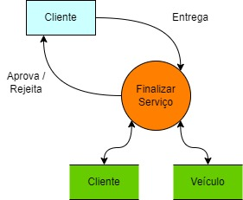
Finalizar Serviço
Evento: Empresa finaliza serviço.
Objetivo: Finalizar serviço no veículo do cliente.
Trabalhadores Envolvidos:
- Detailers
∙ Informa quando o serviço é finalizado. É feita uma conferência, caso seja identificado algum defeito o serviço é refeito. Caso não haja defeito, informa a recepcionista para comunicar o cliente.
- Recepcionista
∙ Entra em contato com o cliente para retirada do veículo e posterior pagamento dos serviços.

Slide 5
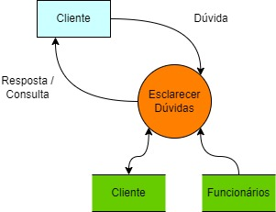
Esclarece Dúvidas
Evento: Empresa esclarece dúvidas de clientes.
Objetivo: Informar e esclarecer cliente.
Trabalhadores Envolvidos:
- Recepcionista
∙ Informa cliente quando é questionada. Caso não saiba a informação, questiona detailers ou pesquisa sobre o assunto.

Slide 6
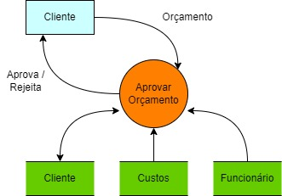
Aprovar Orçamento
Evento: Cliente confirma realização do serviço.
Objetivo: Receber aceite do cliente para iniciar serviço.
Trabalhadores Envolvidos:
- Recepcionista
∙ Após gerar o orçamento, a recepcionista apresenta ao cliente para análise. Se necessário, esclarece sobre serviços, prazos, valores e outros aspectos.
. Com a aprovação do orçamento, é gerada uma ordem de serviço, que será repassada aos funcionários no momento da execução.

Slide 7
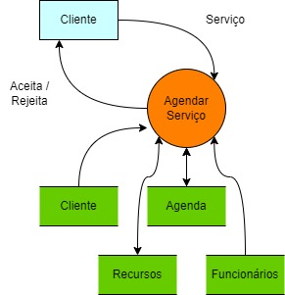
Agendar Serviço
Evento: Empresa agenda o serviço.
Objetivo: Agendar uma data para iniciar serviço.
Trabalhadores Envolvidos:
- Recepcionista
∙ Após aprovado o orçamento, a recepcionista apresenta ao cliente datas para realização do serviço. Para isso ela consulta uma agenda, onde há informações sobre todos os serviços planejados.
. Caso o cliente não concorde com alguma data, é visto um novo dia para a realização. Em caso de aprovação da data, é agendado a realização do serviço.

Slide 8

Pagar Serviço
Evento: Empresa recebe pagamento.
Objetivo: Receber pela prestação do serviço.
Trabalhadores Envolvidos:
- Recepcionista
∙ Verifica com o cliente se serviço foi executado corretamente, caso não tenha o aceite, verifica se será realizado um retrabalho. Caso o cliente aceite o serviço, é cobrado o valor do orçamento.
- Financeiro
∙ Responsável por validar os valores, cobrar os clientes, lançar os dados no sistema e emitir as notas fiscais.

Slide 9

Cobrar Cliente
Evento: Empresa não recebe pagamento.
Objetivo: Receber dos clientes.
Trabalhadores Envolvidos:
- Financeiro
∙ Verifica quais clientes ainda não realizaram pagamento, levantam valores a serem recebidos, cobram e tentam negociar em caso de inadimplência, entre outras funções.

